Slide 1
TSF4G_TCM

Slide 2

主要内容
基本配置 -- tcmcenter.xml
进程描述与进程组 -- proc.xml
进程部署树 -- proc_deploy.xml
tbus配置 -- bus_relation.xml

Slide 3
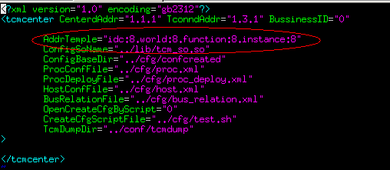
基本配置tcmcenter.xml

Slide 4

进程描述配置
层次节点名字
start超时时间设置
其它命令的超时时间设置
Isolated与Seq
变量替换的使用
Flag配置项
自动拉起相关配置
service进程的配置
runshell命令介绍
虚拟的cfg进程

Slide 5
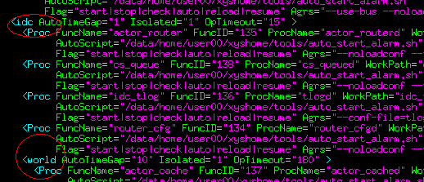
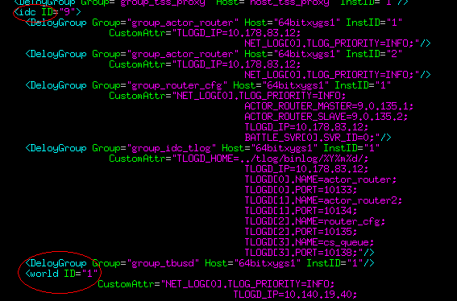
层次节点名字

Slide 6
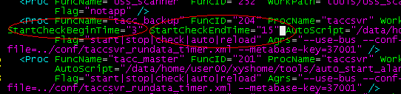
start超时时间设置

Slide 7
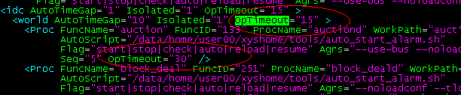
其它命令的超时时间设置

Slide 8
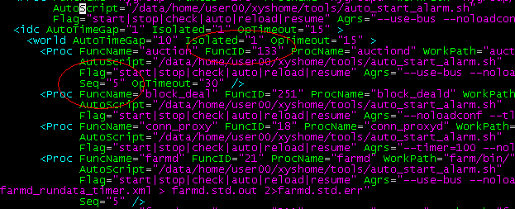
Isolated与Seq

Slide 9
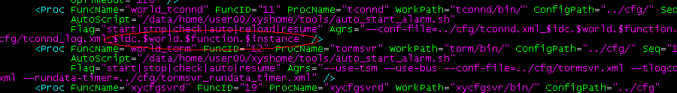
变量替换的使用

Slide 10
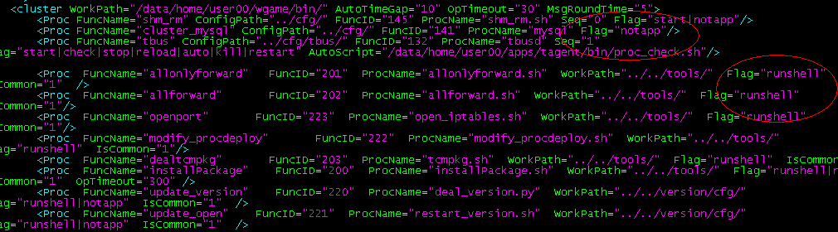
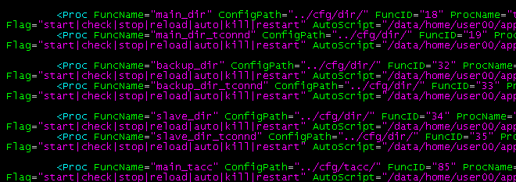
Flag配置项

Slide 11
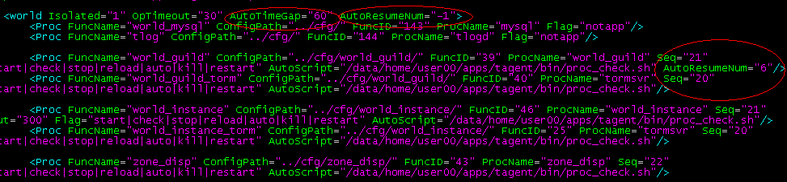
自动拉起相关配置

Slide 12
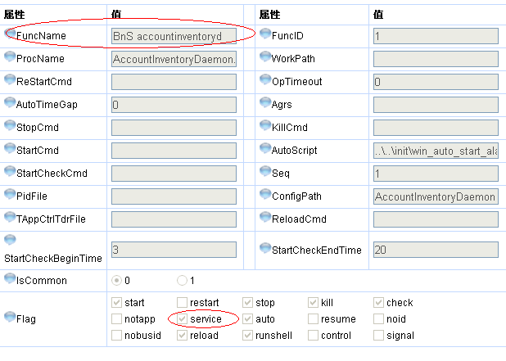
service进程相关配置

Slide 13
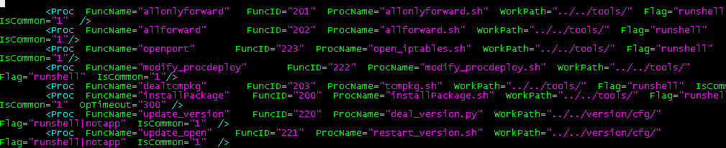
runshell介绍
Runsell解决方案，通过TCM集中化管理业务机器上脚本(支撑可执行的任何语言类脚本)，并提供执行且可将回显信息输出到控制台，极大的提高运维工作流程化和自动化，同时也将TCM更广范围的使用到运维日常工作的各个环节。

Slide 14
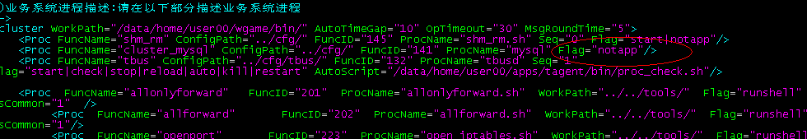
虚拟进程

Slide 15
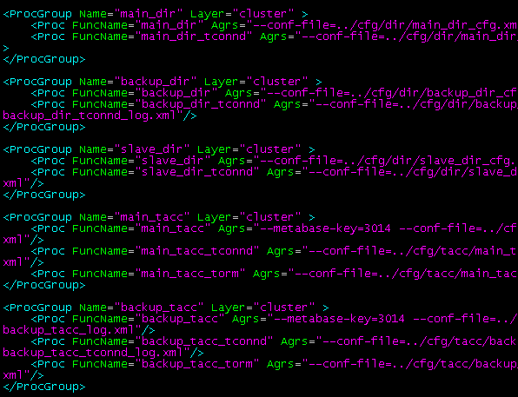
自定义进程组

Slide 16
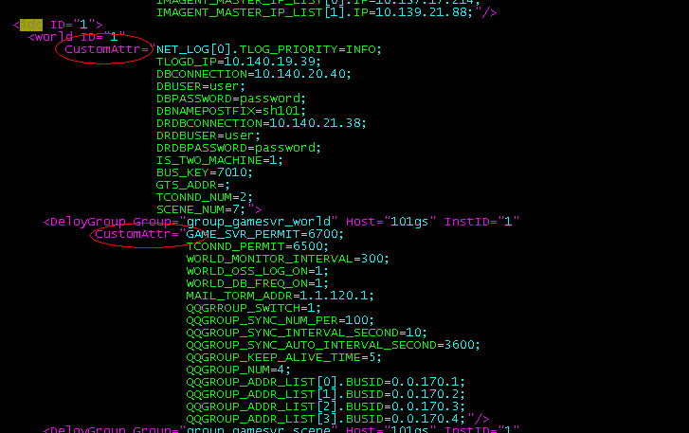
进程部署树

Slide 17
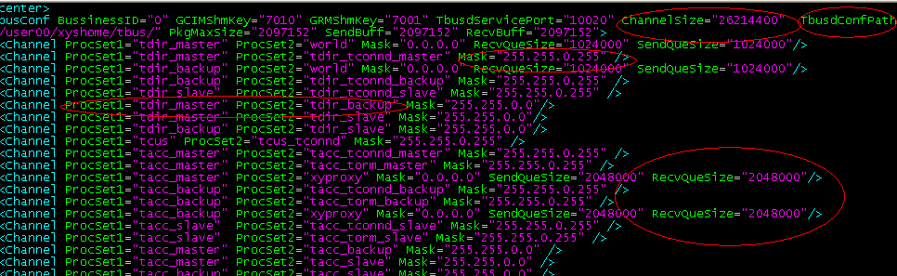
tbus配置

Slide 18
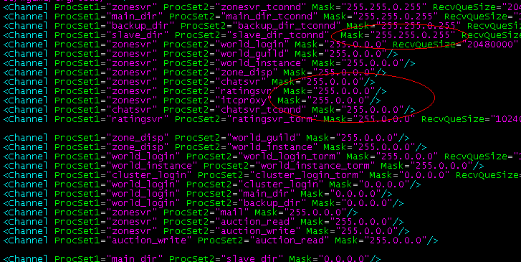
Mask的配置技巧

Slide 19
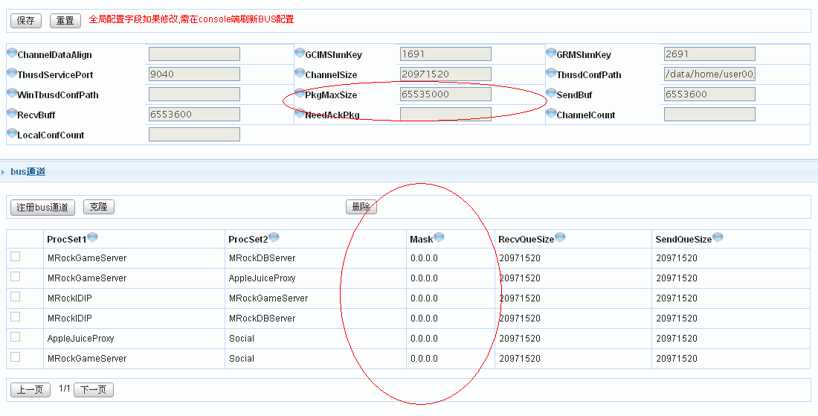
节奏大师的案例分享

